Slide 1
Муниципальное автономное учреждение дополнительного образования
«Дом детского творчества»
174210, Новгородская область, г. Чудово, ул. Некрасова д.19
ВОЛОНТЁРСКОЕ ДВИЖЕНИЕ
«НАШ МИР: Молодёжный,
Интерактивный Результат»
Март 2015 год

Slide 2
«…Важной отличительной чертой дополнительного образования детей является открытость, которая проявляется в том числе в волонтёрстве» - из Концепции дополнительного образования детей Российской Федерации на 2014-2020 годы
Что такое волонтерство?
Волонтерство- это неоплачиваемая,
сознательная, добровольная
деятельность на благо других. Любой,
кто сознательно и бескорыстно
трудится на благо других, может
называться волонтером.
Кто может стать волонтером?
Чаще всего ответ на этот вопрос
таков: им может быть взрослый
человек, умелый и ответственный,
который может посвятить свое время
и умение добровольному труду.
Каждый может стать волонтером, в
любой сфере общественной жизни,
где есть необходимость.
Что могут волонтеры?
Можно вовлекать волонтеров в те
сферы деятельности, которые не
оплачиваются, но остаются важными
для достижения целей программы.
Любая работа может выполняться
волонтерами. Волонтер- это не только
помощник или социальный работник,
заботящийся об окружающих. Он
может быть и учителем, специалистом
по компьютерам, политиком,
инженером или дизайнером.

Slide 3
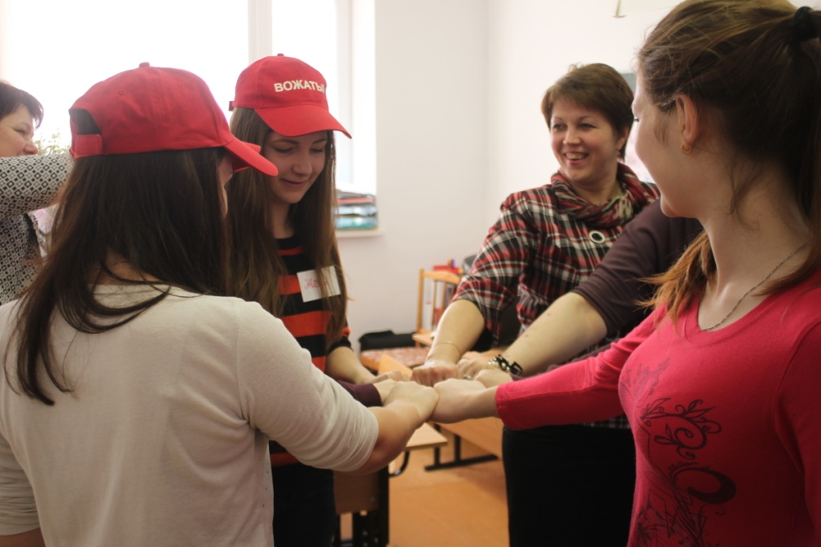
Молодёжное волонтёрство – добровольческая деятельность, осуществляемая детьми начиная с возраста 14 лет самостоятельно или через участие в работе детских организаций, детских объединений, а также в образовательных учреждениях.
Координатор волонтёров – ответственное
лицо в образовательном учреждении, ,
имеющее специальную подготовку и
отвечающее за привлечение добровольцев в
организацию их работы: консультирование
учащихся, своевременное информирование о
предстоящих мероприятиях в волонтерском
сообществе, сбор творческих отчётов,
разработка тем и заданий для работы.
Объект волонтерского движения –
инициативная группа учащихся, желающих
заниматься деятельностью, соответствующей
целям и задачам волонтерского движения.
Предмет волонтерского движения – знания,
умения, навыки, необходимые для организации
и проведения мероприятий, соответствующих
целям и задачам движения.

Slide 4
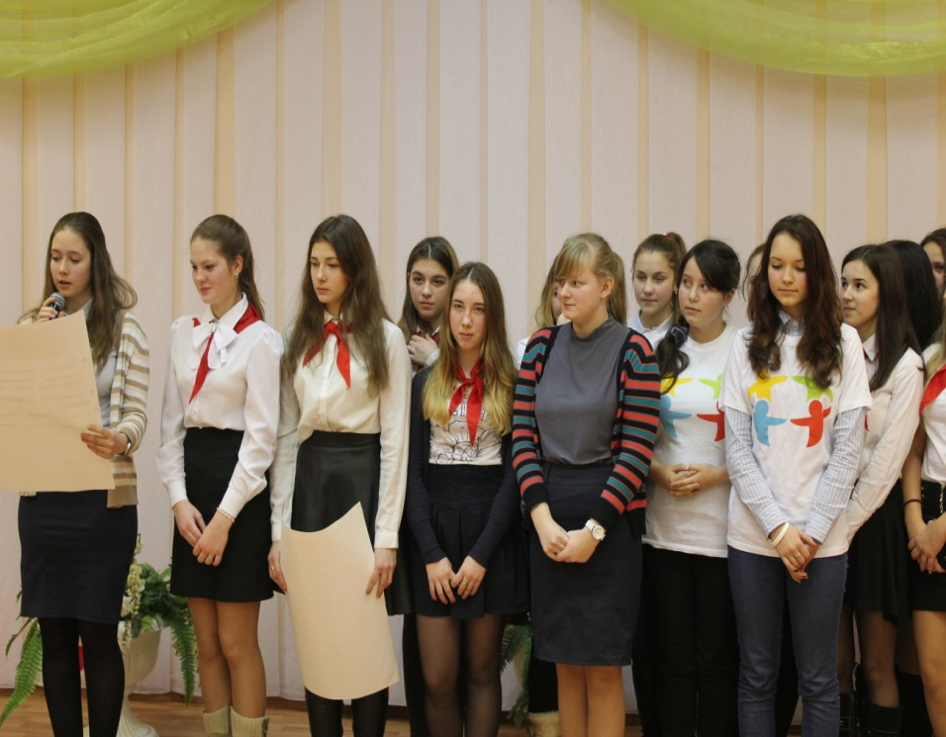
Цель волонтерского движения «НАШ МИР»
Создание условий для вовлечения подростков, достигших 14 лет, в добровольческое движение, а также активизация и развитие волонтерского движения в городе Чудово
Задачи волонтерского движения:
1. Формирование социальной культуры учащихся;
2. Профессиональное и трудовое становление личности учащихся;
3. Участие в школьном самоуправлении;
4. Обучение навыкам работы со сверстниками;
5. Получение опыта организации и проведения различных мероприятий;
6. Распространение инициативы волонтерского движения и взаимодействие с волонтерскими формированиями других учреждений и организаций

Slide 5
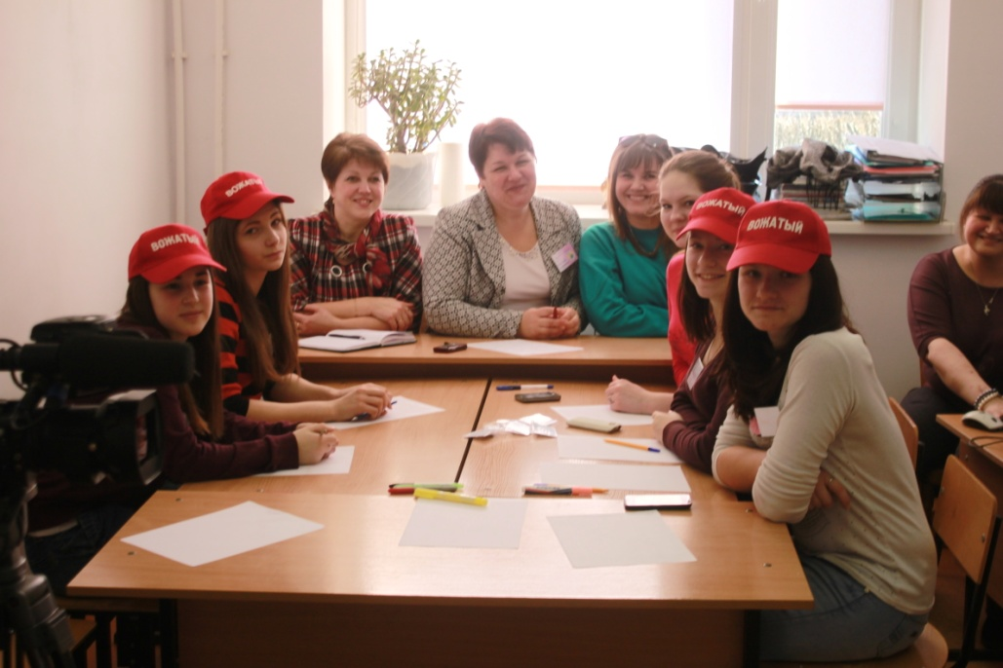
Структура волонтёрского движения «НАШ МИР»
Образовательный
проект «Школа
вожатого»;
Педагогический отряд
«Отважное ЧУДО-ВО!»;
Реализация проекта
«Три Д: Дорогой дружбы и добра»;
Трудоустройство
выпускников «Школа
вожатого» в летние
оздоровительные
лагеря города Чудово

Slide 6
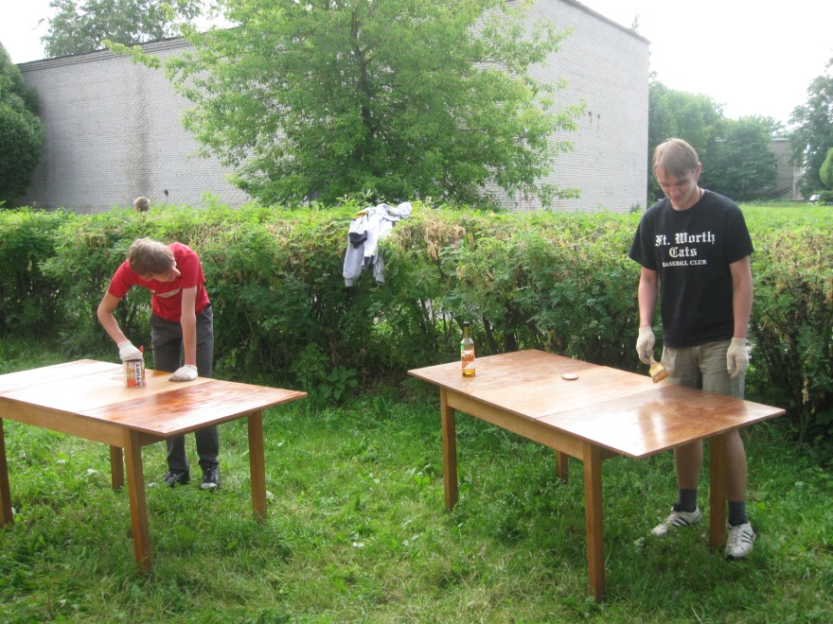
Структура волонтёрского движения «НАШ МИР»
Трудовая бригада «ЮНОШЕСКАЯ»
Трудоустройство
несовершеннолетних
подростков 14-17 лет в летний
период на базе учреждения,
выполняющих работу не только
на территории учреждения, но и
на территории дошкольных
учреждений города и района.

Slide 7
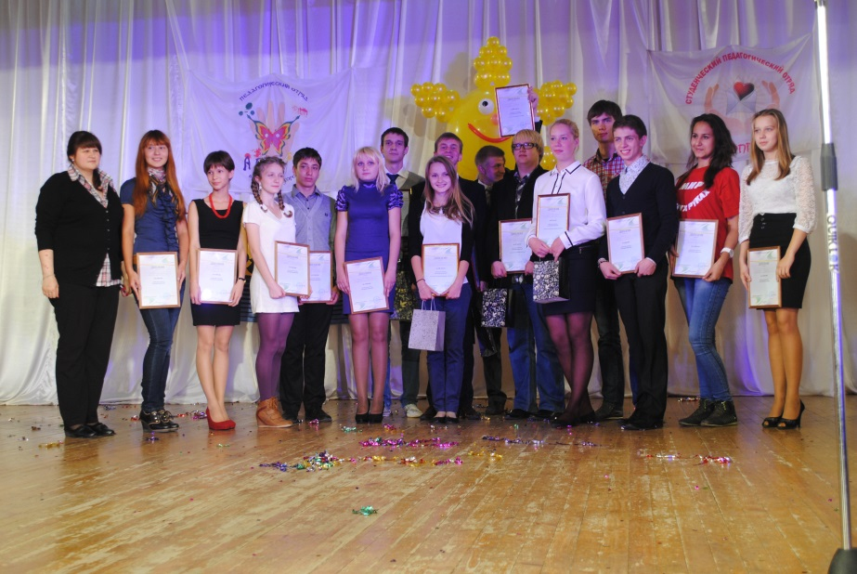
Структура волонтёрского движения «НАШ МИР»
Волонтёрский отряд
«Доброволец»
Командир отряда
Ковалевская Евгения
(победительница
областного конкурса
«Лучший вожатый 2014»
Девиз отряда:
«Делай добрые дела –
Добровольцем будь
всегда!»

Slide 8
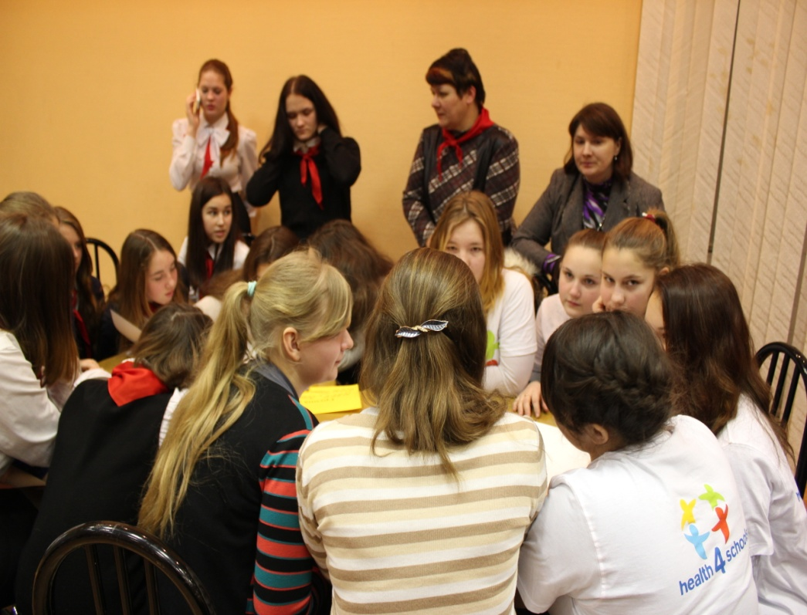
Направления деятельности волонтёрского движения «НАШ МИР»
1.Организационно-
информационная
деятельность:
* Презентация проектов «Школа вожатого», Трудовая бригада «Юношеская»;
* Родительское собрание
«Трудоустройство
несовершеннолетних
подростков в летний период;
* Видеоматериал на телеканале
«53 регион»; публикации в
районной газете «Родина»

Slide 9
Направления деятельности волонтёрского движения «НАШ МИР»
Пропаганда здорового образа жизни
Эколого-биологическая работа
* Слёт-соревнование среди
общеобразовательных учреждений
по туризму «Романтика»;
* Конкурс школьных агитбригад
«За здоровый образ жизни!»;
* Лыжный поход, посвящённый
памяти юного героя-антифашиста
Володи Падорина среди учащихся
9-11 классов;
* Слёт – соревнование «Школа
Безопасности - «Зарница»
* Исследовательская
деятельность учащихся в
объединениях эколого -
биологической направленности;
*Эколого-биологическая конференция «Подрост»;
* Акции и мероприятия по охране окружающей среды;
* Праздник «День Земли», посвящённый подведению итогов работы за учебный год

Slide 10
Направления деятельности волонтёрского движения «НАШ МИР»
Военно-патриотическое направление
Социально-значимые мероприятия
День освобождения г. Чудово от
немецко-фашистских захватчиков;
Конкурс рисунков, посвященный
памяти художника-фронтовика Н.Н.
Никифорова;
Поход выходного дня «Золотая
осень», посвящённый лейтенанту В.
Тузову;
Акции по благоустройству обелисков и памятных знаков;
* Встречи с родственниками ветеранов ВОВ;
* Автопробег «Салют, Победа!»
Осенняя Успенская ярмарка;
Рождественский марафон;
Новогодние игровые программы для детей;
Проводы Зимы – Масленица;
Первомайская агропромышленная ярмарка
День города Чудово;
Трудовое лето ( летний оздоровительный лагерь «Солнышко», Трудовая бригада «Юношеская»)

Slide 11
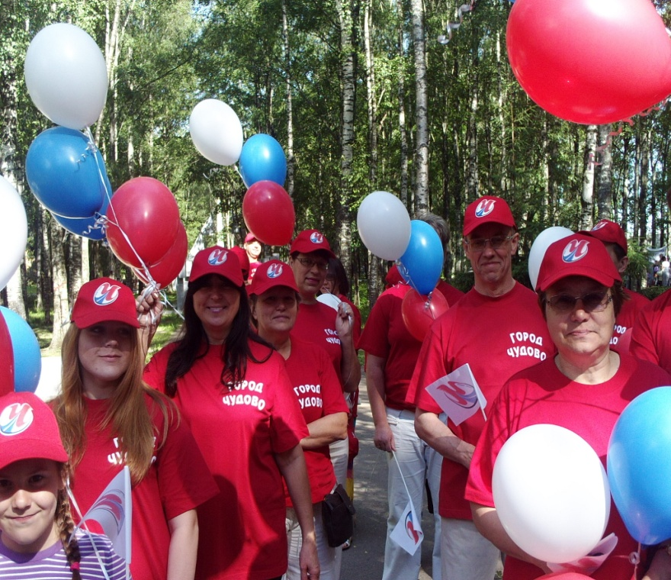
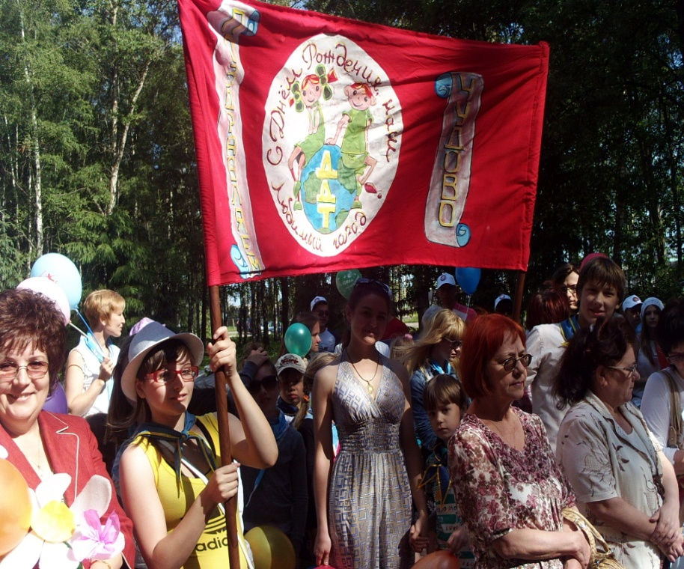
«Дополнительное образование направлено на обеспечение персонального жизнетворчества обучающихся в контексте позитивной социализации как здесь и сейчас, так и на перспективу в плане их социально-профессионального самоопределения, реализации личных жизненных замыслов и притязаний»- из Концепции дополнительного образования детей на 2014-2020 годы
Направления деятельности
в 2014 году
«ФОТО_ФАКТ»
День рождения города Чудово,
Июнь 2014

Slide 12
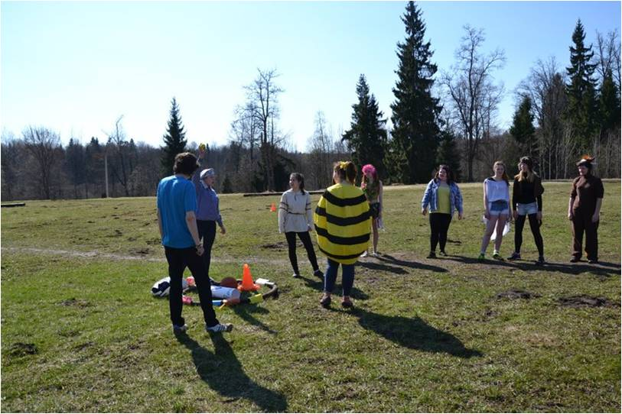
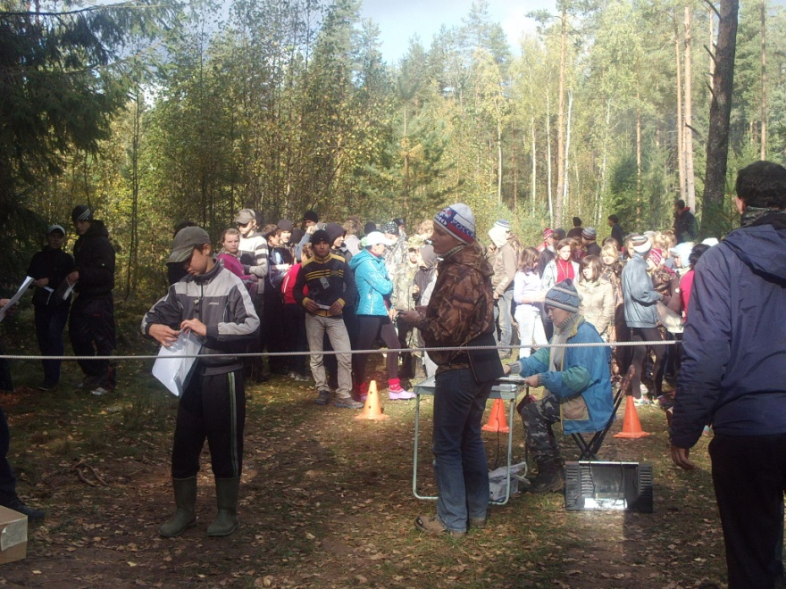
Добровольный характер волонтёрской деятельности (добровольцы не являются "дешевой рабочей силой", их участие в проектах определяется их собственным добровольным желанием и личной мотивацией)
Инструктивный сбор вожатых на базе лагеря «Волынь»
Слёт по туризму «Романтика»

Slide 13
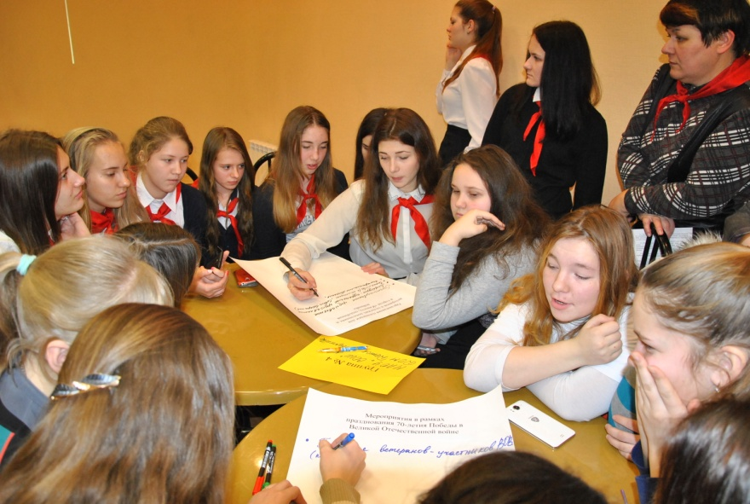
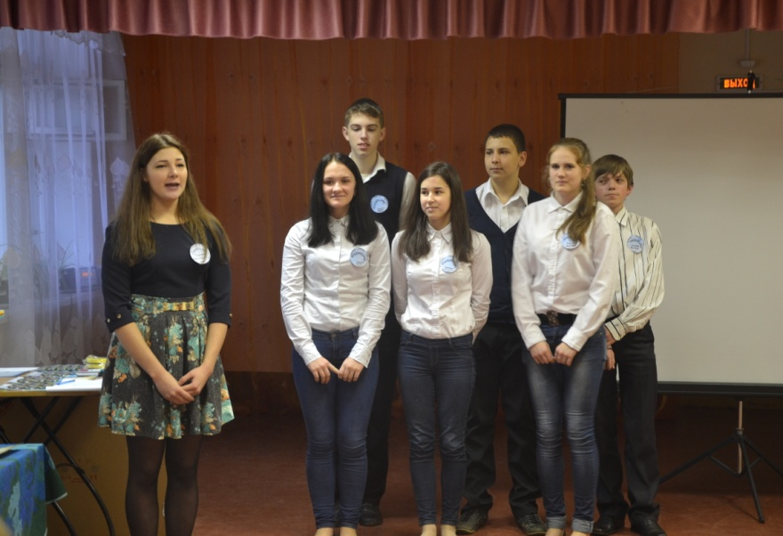
Волонтерское движение – это институт воспитания семейственности, честности, справедливости, дружбы, верности, милосердия, ответственности, созидательности, терпимости, трудолюбия, добра, которое способно решать важнейшие социальные проблемы.
Лидерство в добрых руках
Закрытие трудового сезона 2014

Slide 14
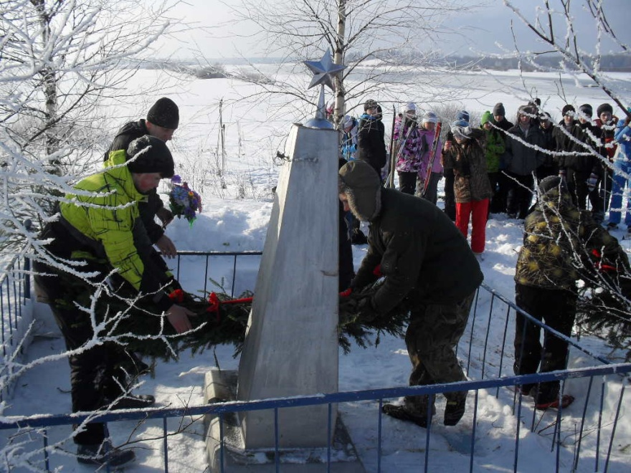
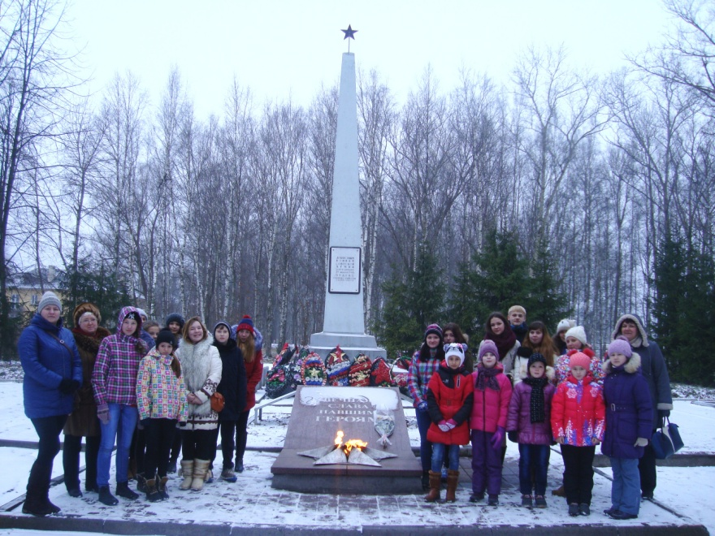
Патриотическое воспитание и гражданское становление российской молодёжи в современных условиях приобретает особую актуальность и значимость. Наличие чувства любви к своей Родине и его осознанность имеет большое значение в социальном, духовном, нравственном и физическом развитии личности человека. Патриотизм является одной из важнейших составляющих общенациональной идеи Российского государства.
Лыжный поход на могилу Володи Падорина, юного героя - антифашиста
Интерактивная экскурсия
«Горькая память земли»

Slide 15
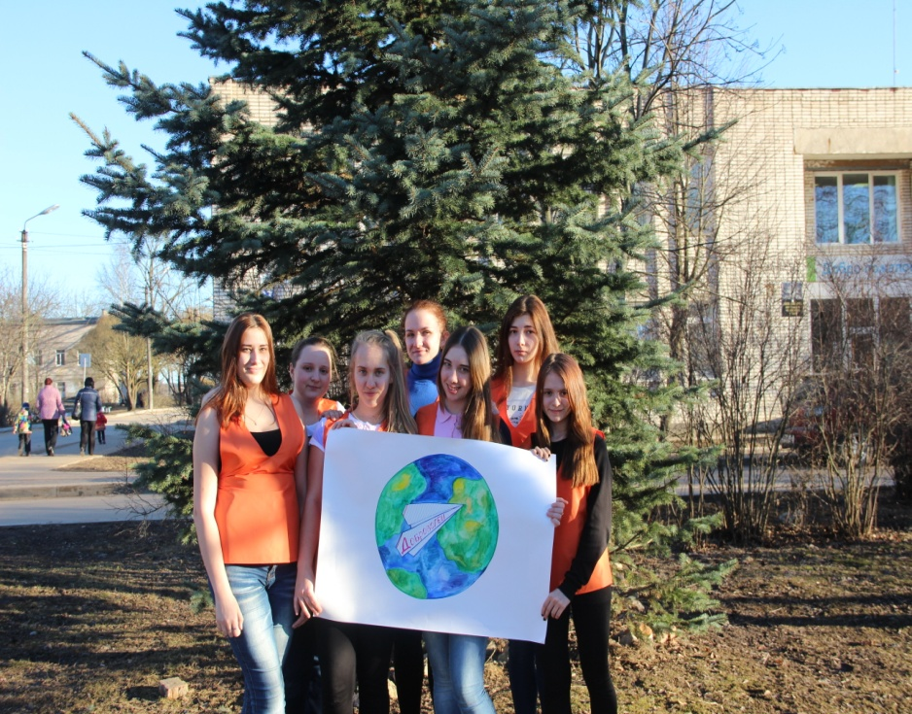
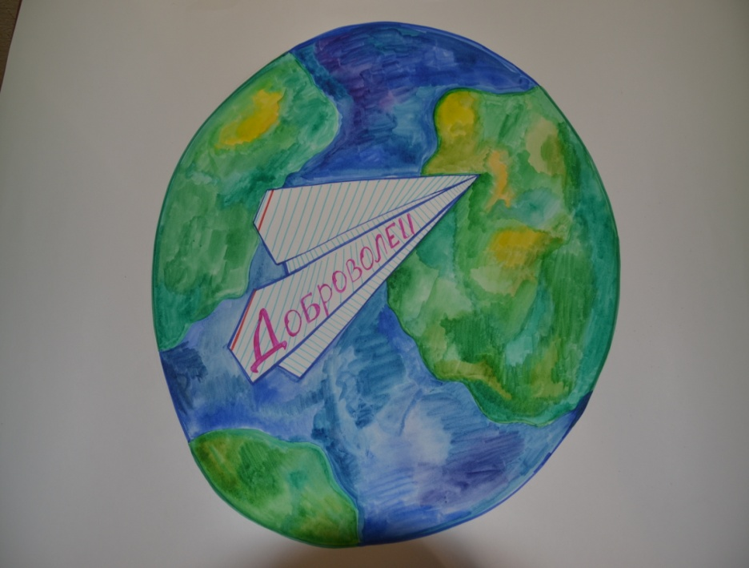
Спешишь на помощь безвозмездно,
И не считаешь, что герой!
Ты хочешь быть всегда полезным –
Тебе подходит эта роль!

